Slide 1
ЕГЭ 2014 Задачи первой и второй части (Вариант 43)
11 класс. Октябрь 2013г.
http://www.alexlarin.net/ege/2014/trvar43.html

Slide 2
Вариант 43. В 1.
В школе 400 учеников, из них – 35% ученики начальной школы. Среди учеников средней школы и старшей школы 30% изучают немецкий язык. Сколько учеников изучают немецкий язык, если в начальной школе немецкий язык не изучается?
Ответ: 78

Slide 3
В 4.Вариант 43.
Вася загружает на свой компьютер из Интернета файл размером 30 Мб за 28 секунд. Петя загружает файл размером 32 Мб за 27 секунд. Сколько секунд будет загружаться файл размером 592 Мб на компьютер с наибольшей скоростью загрузки?
Ответ: 499,5

Slide 4
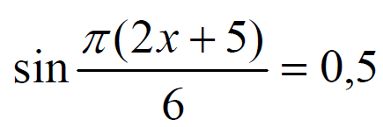
В 5.Вариант 43.
Решите уравнение. В ответе укажите наименьший положительный корень.
Ответ: 4

Slide 5
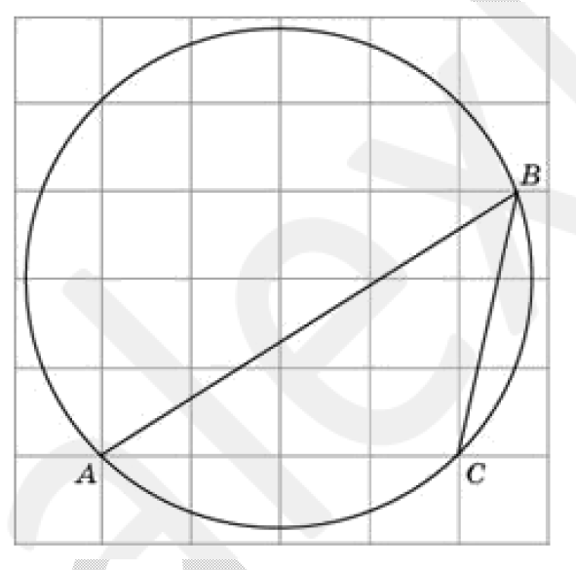
В 6.Вариант 43.
Найдите величину угла АВС. Ответ дайте в градусах.
Ответ: 45

Slide 6
Вариант 43. В 7.
Ответ: 0,025

Slide 7
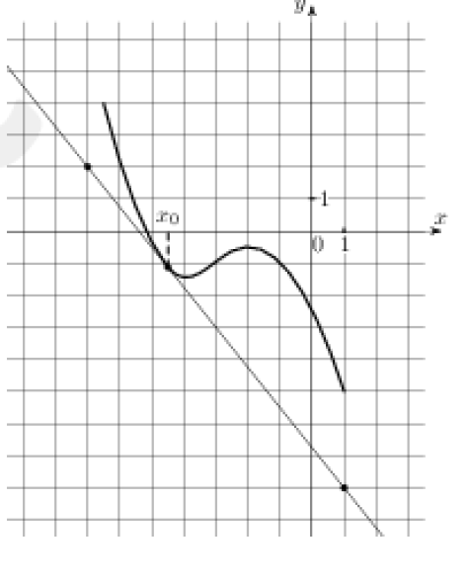
В 8.Вариант 43.
Ответ: -1,25

Slide 8
В3. ЕГЭ 2014
Найдите площадь четырехугольника.
Ответ: 17,5

Slide 9
В 9.Вариант 43.
Два ребра прямоугольного параллелепипеда, выходящие из одной вершины равны 2, 3. Объем параллелепипеда равен 36. Найдите его диагональ.
Ответ: 7

Slide 10
Вариант 43. В 11.
Объём одного куба в 64 раза больше объёма другого куба. Во сколько раз площадь поверхности первого куба больше площади поверхности второго куба?
Ответ: 16

Slide 11
Вариант 43. В 13.
Катер в 10:00 вышел из пункта А в пункт В, расположенный в 15 км от А. Пробыв в пункте В 1 час 15 минут, катер отправился назад и вернулся в пункт А в 14:00 того же дня. Определите (в км/ч) собственную скорость катера, если известно, что скорость течения реки 1 км/ч.
Ответ: 11

Slide 12
Вариант 43. В 14.
Найдите точку минимума функции
Ответ: 1,5

Slide 13
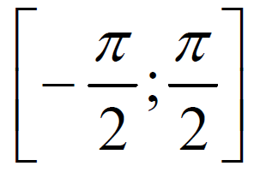
С 1. вариант 43.
а) Решите уравнение
б) Найдите все корни на промежутке

Slide 14
С 2. вариант 43.

Slide 15
Нереально трудная задача. Большие затраты времени

